Slide 1

Integración y calidad de datos para el análisis comercial: prueba de concepto con ETL
Autor: David Sebastián Malquin Pozo
Tutor: Kevin Segundo Atudillo Quimbiulco
Carrera de Sistemas de Información
Facultad de Ingeniería y Ciencias Aplicadas
Trabajo de Titulación · Examen Complexivo
Quito, 2026
Notes:
Buenos días/tardes. Presento mi trabajo de titulación: una prueba de concepto de integración y calidad de datos para análisis comercial con ETL, data warehouse y un dashboard en Apache Superset.

Slide 2
Contenido de la exposición
1
2
3
Problema y objetivos
Marco teórico
Metodología ETL
Por qué importa la calidad de los datos
BI, ETL, calidad y modelo dimensional
Pipeline, reglas de calidad y arquitectura
4
5
6
Modelo estrella
Resultados
Cierre
Hechos, dimensiones y KPIs
Calidad antes/después y análisis comercial
Discusión, conclusiones y recomendaciones
Notes:
Esta es la ruta de la presentación: del problema a las recomendaciones, pasando por la metodología y los resultados.

Slide 3
El problema: datos dispersos, indicadores poco confiables
Cuando las fuentes no comparten claves, formatos ni reglas de negocio, los reportes muestran cifras inconsistentes y las decisiones se apoyan en información parcial.
Sin control, el dashboard puede sumar ventas sin cliente, producto o sucursal, o contar dos veces la misma operación.
6.870
20
líneas de venta en la fuente principal
duplicados exactos en ventas
PREGUNTA DE INVESTIGACIÓN
¿Cómo integrar y depurar cuatro fuentes comerciales heterogéneas para producir indicadores trazables, reproducibles y útiles para decidir?
30
20
claves foráneas inexistentes
fechas o valores numéricos inválidos
Notes:
Las fuentes tenían 6.870 líneas de venta con 20 duplicados exactos, 30 claves foráneas inexistentes y 20 filas con fechas o valores inválidos. Sin control, el dashboard sumaría ventas sin cliente, producto o sucursal, o contaría dos veces una operación. De ahí nace la pregunta de investigación.

Slide 4
Objetivos
OBJETIVO GENERAL
Diseñar e implementar una prueba de concepto de integración, calidad de datos y visualización comercial que genere indicadores confiables, con trazabilidad desde el dato de origen hasta el dashboard.
1
Integrar clientes, sucursales, productos y ventas con un pipeline ETL reproducible.
2
Aplicar reglas de limpieza, homologación y validación, documentando los rechazos.
3
Construir un data warehouse en esquema estrella con una tabla de hechos y cuatro dimensiones.
4
Calcular ingresos netos, unidades vendidas, margen bruto y transacciones.
5
Publicar un dashboard interactivo en Apache Superset con evidencia HTML.
6
Verificar la consistencia fuente–DW–dashboard y documentar las limitaciones.
Notes:
El objetivo general es una prueba de concepto con trazabilidad completa del dato de origen al dashboard. Los seis objetivos específicos recorren el proceso: integrar, depurar, modelar, calcular, publicar y verificar.

Slide 5
Marco teórico
1
2
3
4
5
Inteligencia de negocios
ETL y data warehouse
Calidad de datos
Modelo dimensional
KPIs y dashboards
Prácticas y tecnologías que integran y presentan datos para apoyar la toma de decisiones.
Extrae, transforma y carga datos en un repositorio organizado por procesos de negocio.
Se mide con exactitud, completitud, consistencia y unicidad; no se declara.
Tabla de hechos con métricas y dimensiones que dan contexto: quién, qué, cuándo y dónde.
Indicadores con definición estable y fórmula reproducible; pocos y con contexto.
Sharda et al., 2020
Kimball & Ross, 2013
Batini et al., 2009; ISO 8000-61
Kimball & Ross, 2013
Few, 2006
Notes:
Cinco conceptos sostienen el trabajo: BI, ETL y data warehouse, calidad de datos, modelo dimensional y KPIs con dashboards. Cada uno se operacionaliza en la prueba de concepto.

Slide 6
Metodología: enfoque y pipeline ETL
Aplicada
Cuantitativa
Descriptiva
No experimental · transversal
Ene 2024 – Ago 2026 (32 meses)
1
2
3
4
5
6
7
Extracción
Perfilado
Limpieza
Homologación
Validación
Transformación
Carga
Copia a staging sin modificar el dato
Filas, claves, nulos y duplicados
Tipos, espacios y duplicados exactos
Unifica categorías y vacíos
Claves foráneas, fechas y rangos
Venta neta, costo y margen
Modelo estrella en SQLite y PostgreSQL
CRISP-DM aplicado: negocio → 4 KPIs · datos → perfilado · preparación → ETL · modelado → esquema estrella · evaluación → comparación antes/después · despliegue → Docker + Superset
Notes:
La investigación es aplicada, cuantitativa y descriptiva, con diseño no experimental y transversal sobre 32 meses de datos. El pipeline tiene siete fases: extracción, perfilado, limpieza, homologación, validación, transformación y carga. Como referencia del ciclo de vida de los datos se usó CRISP-DM.

Slide 7
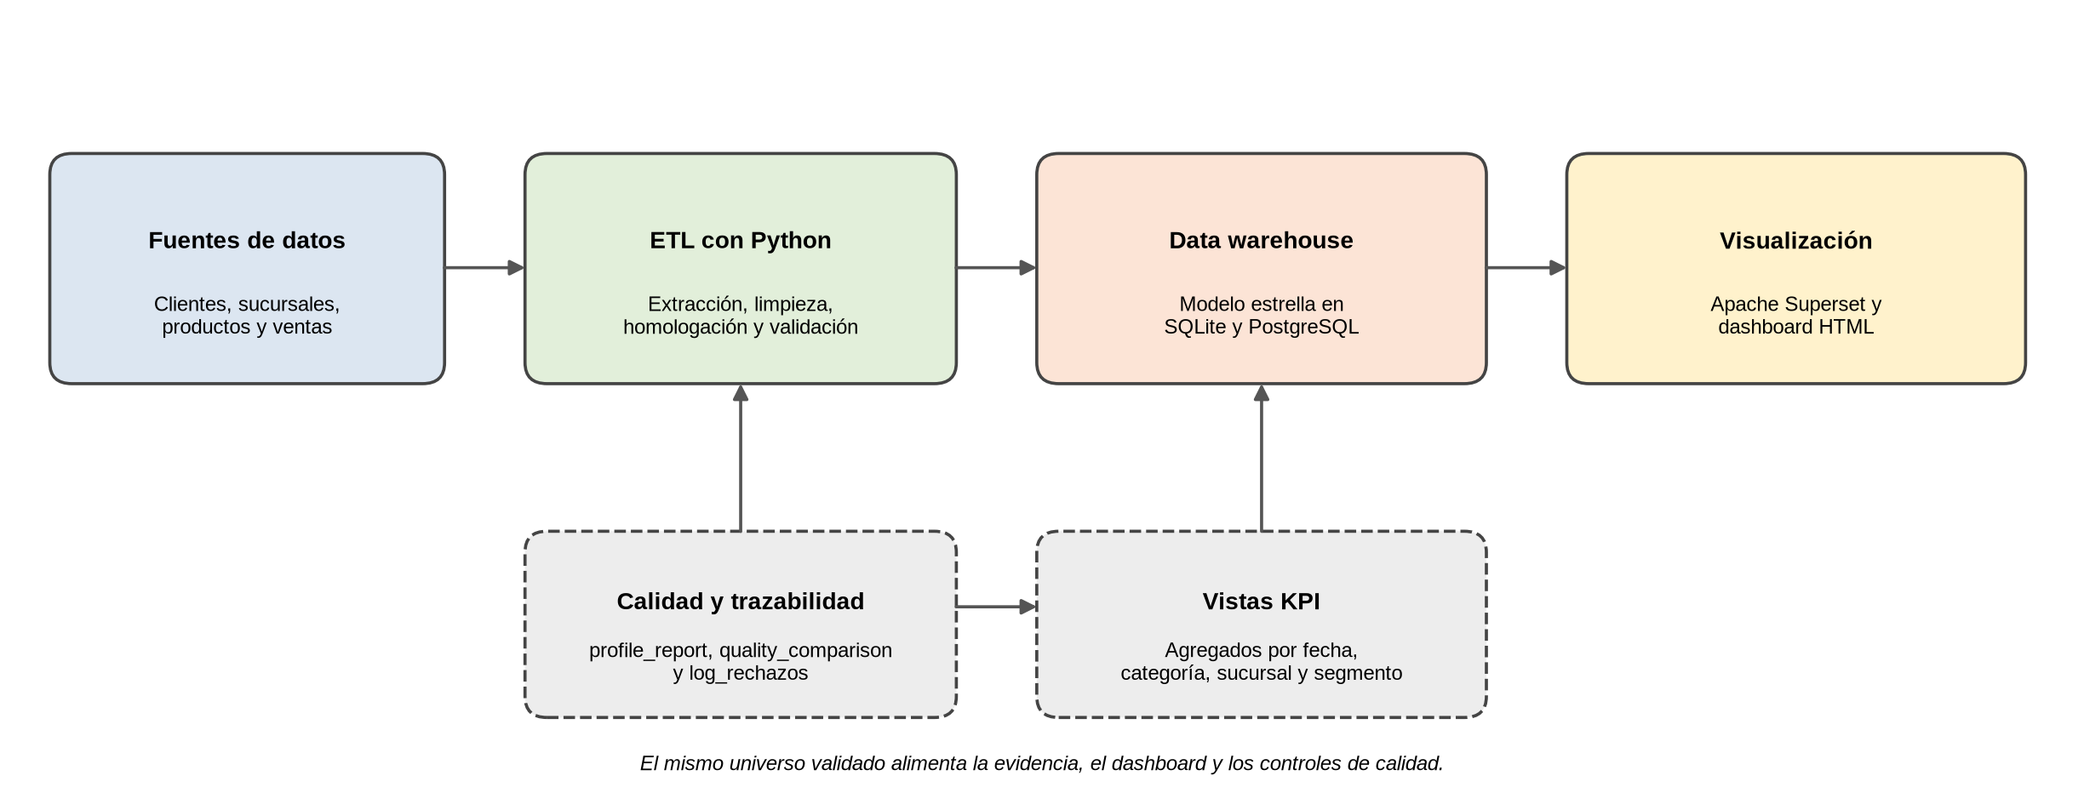
Arquitectura de la solución
Python + pandas
SQLite
PostgreSQL
Apache Superset
Docker
Northflank + Neon
Notes:
Las cuatro fuentes alimentan el ETL en Python, que deja evidencia de calidad y carga el data warehouse. Superset consume PostgreSQL y el dashboard HTML se genera desde SQLite, ambos sobre el mismo universo validado.

Slide 8
Modelo dimensional: esquema estrella
DimTiempo
fecha, año, mes, trimestre, semana
6.800
líneas en FactVentas
1.000 · 120 · 12
FactVentas
Grano: línea de venta
cantidad · venta_neta · costo_total · margen
clientes · productos · sucursales
DimCliente
segmento, ciudad, provincia
DimProducto
categoría, marca, costo unitario
952
días con ventas en DimTiempo
DimSucursal
ciudad, provincia, región
1,90
líneas por transacción en promedio
Notes:
El grano de la tabla de hechos es la línea de venta, por eso las transacciones se cuentan con COUNT DISTINCT de id_venta. Las cuatro dimensiones permiten cortar por tiempo, cliente, producto y sucursal sin repetir la lógica de negocio.

Slide 9
Calidad de datos: antes y después del ETL
6.870
líneas originales
6.850
tras eliminar 20 duplicados
6.800
líneas válidas tras 50 rechazos
98,98 %
de cobertura final · tasa de rechazo 0,73 %
Los rechazos no se imputan ni se fuerzan: se excluyen del hecho y quedan en log_rechazos.csv para que el origen corrija la causa.
Notes:
De 6.870 líneas originales se eliminaron 20 duplicados exactos y se rechazaron 50 registros, quedando 6.800 líneas válidas: 98,98 % de cobertura. Cada fila excluida tiene un motivo documentado en el log de rechazos; la tasa de rechazo es 0,73 %.

Slide 10
Indicadores consolidados del universo válido
INGRESOS NETOS
UNIDADES VENDIDAS
7.452.222,71
13.817
USD · SUM(venta_neta)
unidades · SUM(cantidad)
MARGEN BRUTO
TRANSACCIONES
1.966.780,12
3.587
USD · SUM(margen)
operaciones · COUNT(DISTINCT id_venta)
26,39 %
2.077,56 USD
1,90
margen sobre ingresos
ticket promedio por transacción
líneas por transacción
Notes:
Los cuatro KPIs se calculan sobre la misma tabla de hechos. El ticket promedio se calcula por transacción, no por línea: 2.077,56 USD frente a 1.095,92 USD si se dividiera erróneamente para las 6.800 líneas.

Slide 11
Resultados: concentración por categoría y segmento
Accesorios y Hogar concentran el 40,39 % de los ingresos; Hogar iguala a Accesorios en margen (397.149 vs. 396.930 USD).
Frecuente (28,45 %) tiene un ticket ligeramente mayor que Masivo: oportunidad de fidelización.
Notes:
Accesorios lidera con el 20,80 % de los ingresos; junto con Hogar suma 40,39 %. Hogar supera ligeramente a Accesorios en margen bruto aunque vende menos, por eso conviene leer ingresos y margen juntos. El segmento Masivo concentra la mitad de los ingresos.

Slide 12
Resultados: desempeño por sucursal y región
Sierra
Costa
57,99 %
de los ingresos viene de la Sierra; la Costa aporta 42,01 %
9,21 %
Guayaquil Centro, la sucursal líder (686.666 USD)
2.360,68 USD
ticket promedio más alto: Ambato
24,3 – 25,4 %
participación de cada canal de venta
Notes:
Guayaquil Centro es la sucursal con mayor venta neta (686.666 USD, 9,21 %). La Sierra concentra 57,99 % de los ingresos y la Costa 42,01 %. El ticket más alto es el de Ambato. Los canales y métodos de pago están equilibrados.

Slide 13
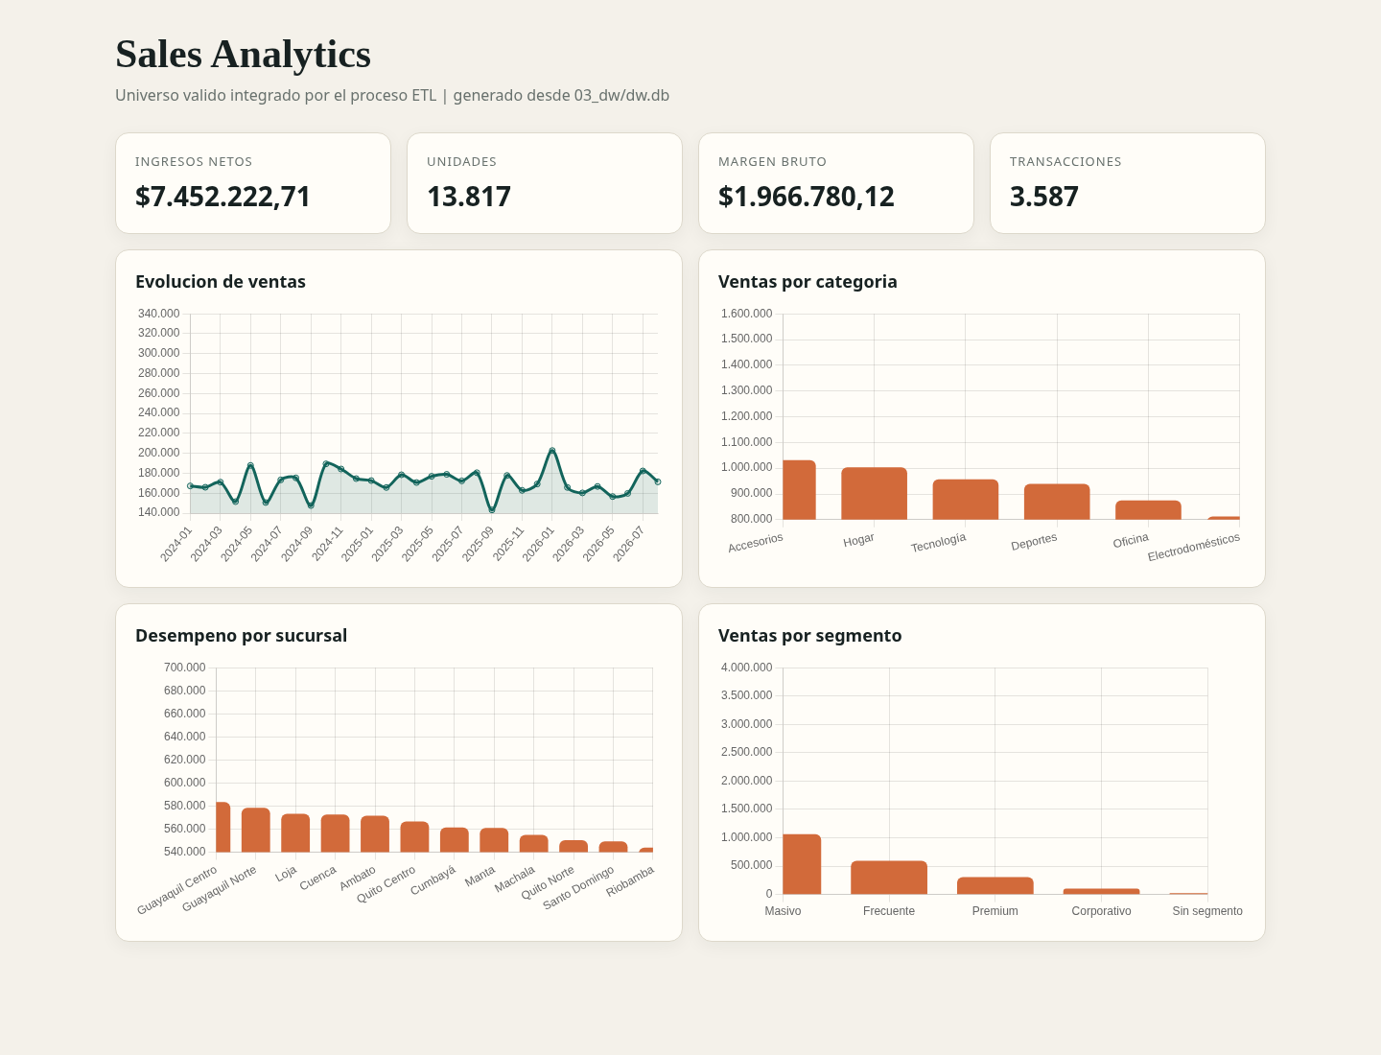
Dashboard Sales Analytics
Contenido
6 tarjetas de KPI
Evolución, mapa provincial, categoría, sucursal y segmento
Interactividad
Filtro por provincia y gráficos interactivos
Superset sobre PostgreSQL + HTML desde SQLite
Evidencia
Totales verificados contra FactVentas
Notes:
El dashboard muestra cuatro tarjetas de KPI y cuatro visualizaciones. La versión Superset usa PostgreSQL y permite filtrar por fecha, sucursal, categoría y segmento; la versión HTML se genera desde SQLite como evidencia portable. Los totales de ambas coinciden con la consulta de control.

Slide 14
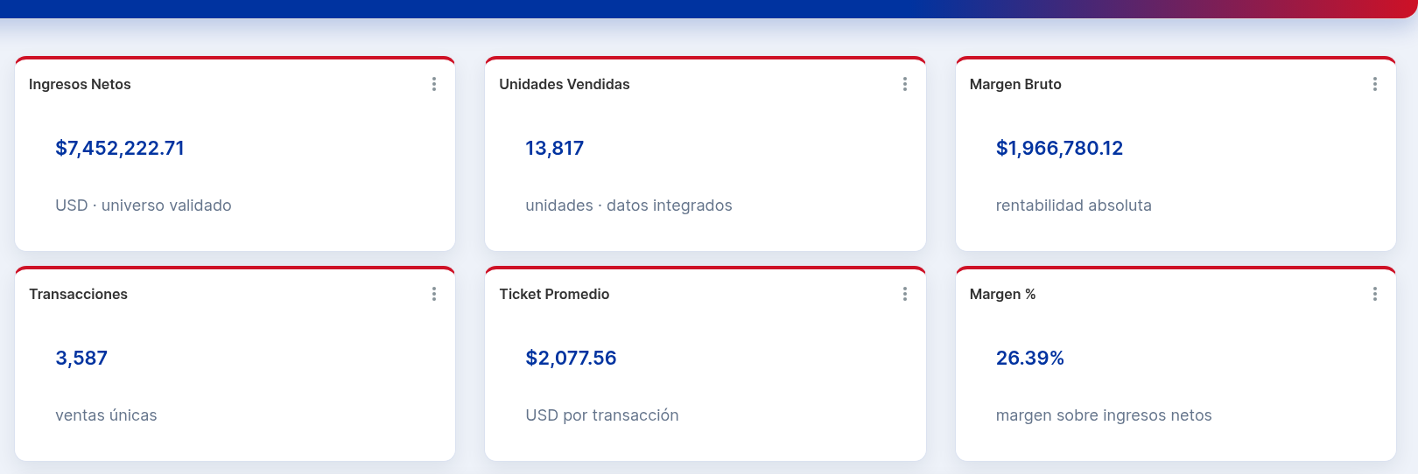
Evidencia: indicadores en Apache Superset
6 KPIs
calculados en Superset sobre PostgreSQL
Cuadre exacto
los totales coinciden con FactVentas
Interactivo
filtro por provincia y 6 gráficos
Fuente: captura del dashboard Sales Analytics (Superset 3.1.1) sobre PostgreSQL.
Notes:
Evidencia (captura real de Apache Superset 3.1.1 sobre PostgreSQL).
Las seis tarjetas se calculan directamente sobre FactVentas:
- Ingresos netos: 7.452.222,71 USD
- Unidades vendidas: 13.817
- Margen bruto: 1.966.780,12 USD
- Transacciones: 3.587
- Ticket promedio: 2.077,56 USD
- Margen %: 26,39 %
Los totales coinciden exactamente con la auditoría fuente -> DW -> dashboard. El dashboard es interactivo: el filtro de provincia y los seis gráficos permiten explorar categoría, sucursal y segmento sin recalcular las reglas de negocio.

Slide 15
Razón de cada indicador: qué mide y para qué decide
INDICADOR
FÓRMULA SOBRE FACTVENTAS
RAZÓN Y USO GERENCIAL
Ingresos netos
SUM(venta_neta)
Valor económico real después de descuentos; base para comparar periodos, categorías y sucursales.
Unidades vendidas
SUM(cantidad)
Volumen físico independiente del precio; revela demanda real y separa precio de cantidad.
Margen bruto
SUM(margen)
Rentabilidad absoluta (venta neta − costo); evita confundir ingresos con ganancia.
Transacciones
COUNT(DISTINCT id_venta)
Actividad comercial sin doble conteo: 6.800 líneas equivalen a 3.587 ventas reales.
Ticket promedio
SUM(venta_neta) / COUNT(DISTINCT id_venta)
Valor medio por venta, calculado por transacción para no sesgar por ventas con más líneas.
Margen %
SUM(margen) / SUM(venta_neta)
Eficiencia relativa (26,39 %), comparable entre categorías, sucursales y periodos.
Notes:
Razón de cada indicador.
1) Ingresos netos = SUM(venta_neta). venta_neta = cantidad x precio x (1 - descuento). Mide lo realmente facturado después de descuentos; sirve para comparar periodos, categorías y sucursales.
2) Unidades vendidas = SUM(cantidad). Mide volumen físico, independiente del precio; permite separar el efecto precio del efecto cantidad.
3) Margen bruto = SUM(margen), con margen = venta_neta - costo_total. Mide rentabilidad absoluta; evita confundir ingresos con ganancia.
4) Transacciones = COUNT(DISTINCT id_venta). El grano es línea de venta; contar filas duplicaría ventas con varios productos. 6.800 líneas equivalen a 3.587 ventas.
5) Ticket promedio = SUM(venta_neta) / COUNT(DISTINCT id_venta). Valor medio por venta; se calcula por transacción para no sesgar por ventas con más líneas.
6) Margen % = SUM(margen) / SUM(venta_neta). Eficiencia relativa (26,39 %), comparable entre categorías, sucursales y periodos.

Slide 16
Hallazgos del proceso de desarrollo
1
Fuentes heterogéneas
2
Grano de ventas
CSV y XLSX con BOM, separadores distintos y hasta 7 columnas vacías ('Unnamed') en clientes; se normalizó el esquema antes de perfilar.
6.870 líneas frente a 3.600 id_venta únicos: el grano es la línea; por eso las transacciones se cuentan con DISTINCT.
3
Duplicados y nulos
4
Integridad referencial
20 duplicados en ventas, 6 en clientes y 3 en productos; los segmentos vacíos se hicieron explícitos como 'Sin segmento'.
30 líneas con FK inexistente (12 cliente, 10 producto, 8 sucursal) se rechazaron y quedaron en log_rechazos.csv.
5
Fechas y descuentos
6
Resultado auditable
21 fechas inválidas excluidas; descuentos mezclados decimal/porcentaje se normalizaron al rango 0–1.
6.870 → 6.800 líneas (98,98 % de cobertura); 20 duplicados y 50 rechazos documentados; las cifras cuadran fuente, DW y dashboard.
Lección de despliegue: los bind mounts con ruta absoluta fallan si cambia la unidad; conviene usar rutas estables o volúmenes nombrados.
Notes:
Hallazgos del proceso de desarrollo.
1) Fuentes heterogéneas: clientes.csv traía 15 columnas, 7 de ellas 'Unnamed' casi vacías, además de BOM UTF-8 y separadores distintos. Se normalizó el esquema antes de perfilar.
2) Grano de ventas: 6.870 líneas frente a 3.600 id_venta únicos. Se modeló FactVentas a nivel de línea y se usó COUNT(DISTINCT id_venta) para transacciones.
3) Duplicados y nulos: 20 duplicados en ventas, 6 en clientes y 3 en productos; 10 segmentos vacíos se hicieron explícitos como 'Sin segmento'.
4) Integridad referencial: 30 líneas con FK inexistente (12 cliente, 10 producto, 8 sucursal) se rechazaron y quedaron en log_rechazos.csv con su motivo.
5) Fechas y descuentos: 21 fechas inválidas se excluyeron; los descuentos venían mezclados en decimal y porcentaje y se normalizaron al rango 0-1.
6) Resultado auditable: 6.870 -> 6.800 líneas (98,98 % de cobertura); 20 duplicados y 50 rechazos documentados; las cifras cuadran fuente, DW y dashboard.
7) Lección de despliegue: los bind mounts con ruta absoluta fallan si cambia la unidad; conviene usar rutas estables o volúmenes nombrados.

Slide 17
Cumplimiento de objetivos y auditoría
1
Integrar las cuatro fuentes con ETL
Cumplido
Auditoría de cifras
Fuente, data warehouse y dashboard coinciden en:
Ingresos: 7.452.222,71 USD
Unidades: 13.817
Margen: 1.966.780,12 USD
Transacciones: 3.587
Incidencia detectada: un reporte marcaba 21 fechas inválidas y el log 20; se adoptó el valor verificable.
2
Reglas de calidad y registro de rechazos
Cumplido
3
Modelo estrella (hechos + 4 dimensiones)
Cumplido
4
Cálculo de los cuatro KPIs
Cumplido
5
Dashboard interactivo en Superset
Cumplido
6
Verificación de consistencia y limitaciones
Cumplido
Notes:
Los seis objetivos específicos se cumplieron dentro del alcance. La auditoría comparó los totales del dashboard con la consulta de control: coinciden en los cuatro KPIs. Además se detectó una discrepancia menor en un reporte (21 vs 20 fechas inválidas) y se adoptó el valor verificable en el log.

Slide 18
Discusión: hallazgos y limitaciones
Hallazgos
Limitaciones y validez
1
La calidad cambia el universo: 70 de 6.870 líneas (1,02 %) no llegaron al hecho; se evitaron ingresos sin dimensión válida.
Datos académicos y sintéticos: no generalizar a una empresa real
Carga batch, no incremental
Sin inferencia estadística ni modelos predictivos
Rentabilidad limitada al margen bruto
Gobierno de datos incipiente
Amenaza principal: si los rechazos (0,73 %) se concentran en una categoría o sucursal, la comparación puede sesgarse
2
Ventas concentradas: Accesorios y Hogar 40,39 %; Masivo 50,85 %; Sierra 57,99 %.
3
El margen es contrapeso: la categoría líder en ventas no es necesariamente la más rentable.
Notes:
Tres hallazgos: la calidad cambia el universo analítico, las ventas están concentradas, y el margen es un contrapeso a los ingresos. Como limitaciones: los datos son académicos y sintéticos, la carga es batch y no hay modelos predictivos. La principal amenaza es la tasa de rechazo si se concentrara en una categoría o sucursal.

Slide 19
Conclusiones
1
Integración trazable
2
La calidad modifica el universo
Cuatro fuentes heterogéneas integradas con un pipeline ETL reproducible y herramientas abiertas.
6.870 → 6.800 líneas (98,98 % de cobertura), sin ventas huérfanas ni duplicadas.
3
Indicadores consistentes
4
Calidad como evidencia
7,45 M USD de ingresos netos, 13.817 unidades, 1,97 M USD de margen y 3.587 transacciones.
Log de rechazos, comparación antes/después y auditoría permiten defender cada cifra.
Notes:
La contribución central es haber convertido la calidad de datos en evidencia cuantificable. Esa trazabilidad permite defender cada cifra ante un tribunal o una mesa de decisiones.

Slide 20
Recomendaciones y trabajo futuro
1
2
3
4
Carga incremental y orquestador (p. ej., Airflow)
Pruebas automatizadas de calidad y regresión de totales
Monitorear la tasa de rechazo con umbral de alerta
Catálogo de datos: KPIs, dueños y reglas de negocio
5
6
7
8
Metas y presupuestos por sucursal en el dashboard
Ampliar rentabilidad con costos operativos y logísticos
Reforzar Superset: roles, autenticación y respaldo
Validar con datos reales anonimizados
Notes:
Para evolucionar la prueba de concepto hacia un producto de BI operativo: carga incremental con orquestador, pruebas automatizadas, monitoreo de rechazos, catálogo de datos, metas por sucursal, rentabilidad ampliada, seguridad en Superset y validación con datos reales.

Slide 21
Gracias
¿Preguntas?
David Sebastián Malquin Pozo
dsmalquin@uce.edu.ec
Repositorio:
github.com/DavCoder22/Proyecto34
Notes:
Agradezco la atención y quedo atento a las preguntas del tribunal.

